Slide 1

科技赋能普惠金融
Fabric性能测试与分析实践
王 宇

Slide 2
目录
第一部分 性能指标
第二部分 测试工具
第三部分 测试过程与结果

Slide 3
性能指标
序号 | 指标 | 要求
1 | TPS | > 1000
2 | QPS | > 2000
3 | 交易成功率 | = 100%
4 | 查询成功率 | = 100%
5 | CTPS | = TPS
6 | RT（交易响应时间） | < 500ms
7 | TPS波动范围 | < 8%
8 | 硬件资源占用 | -

Slide 4
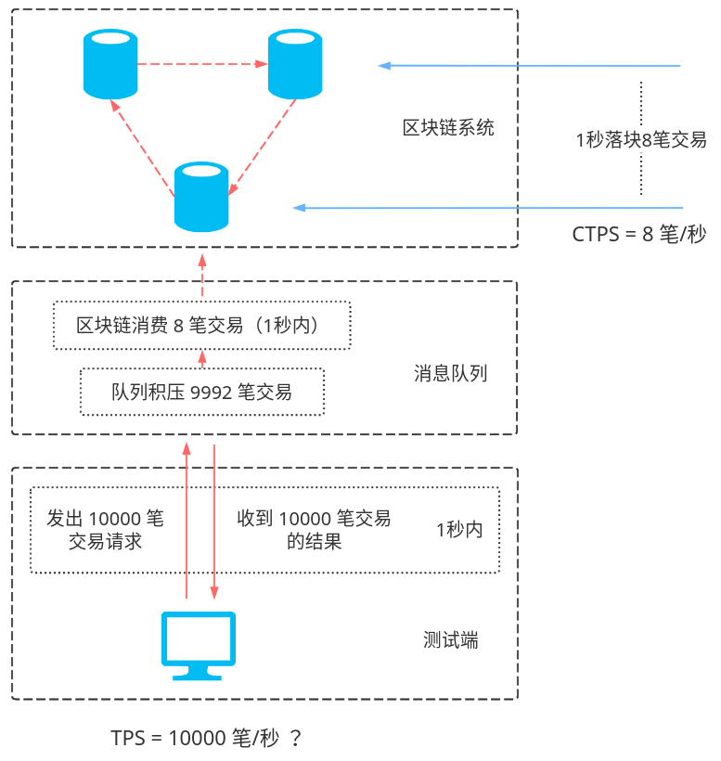
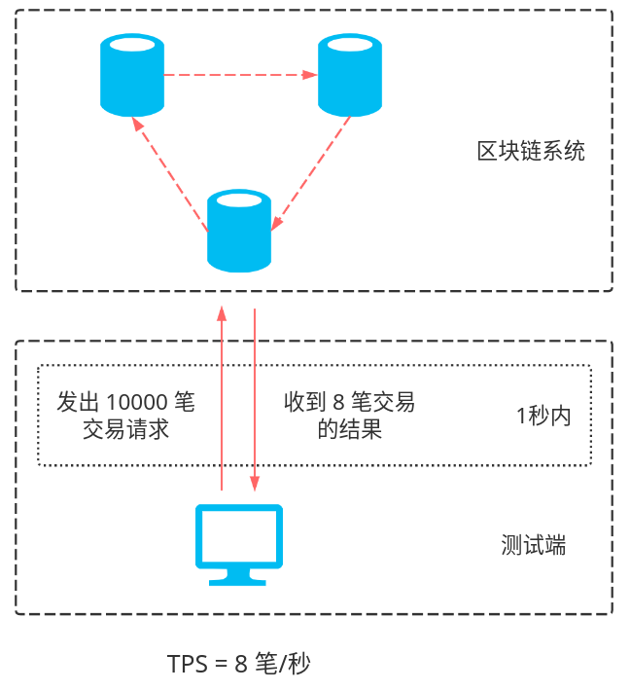
为什么需要CTPS

Slide 5
目录
第一部分 性能指标
第二部分 测试工具
第三部分 测试过程与结果

Slide 6
测试工具
一、Load Runner

Slide 7
测试工具
二、Polar Bear

Slide 8
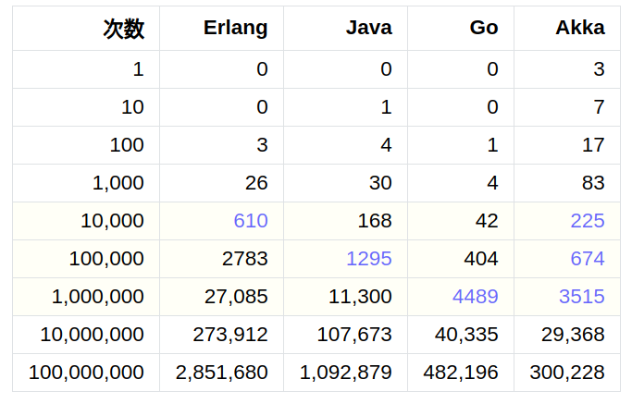
题外话
进程 vs 线程 vs 协程 vs Actor

Slide 9
测试工具
三、Apache AB

Slide 10
测试工具
四、Apache JMeter

Slide 11
目录
第一部分 性能指标
第二部分 测试工具
第三部分 测试过程与结果

Slide 12
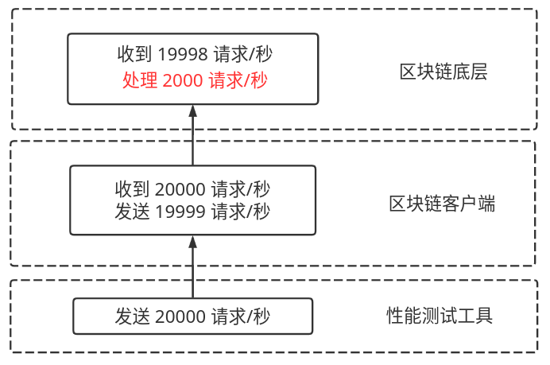
测试过程

Slide 13
测试过程
一、区块链客户端

Slide 14
测试过程
二、部署方式

Slide 15
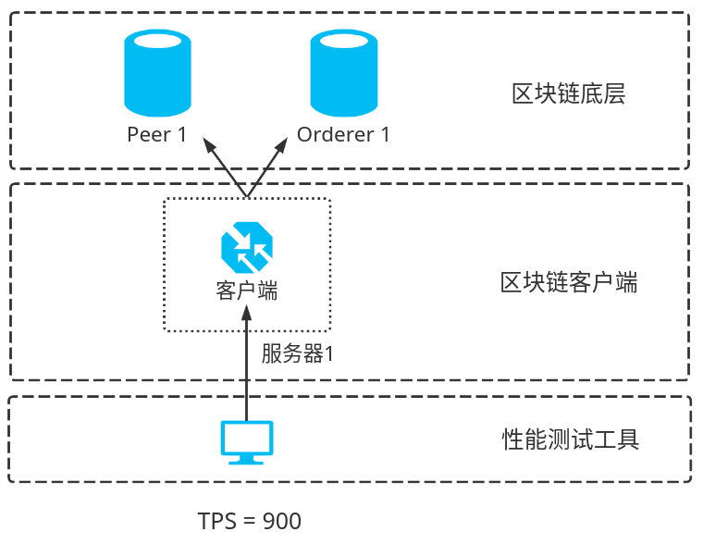
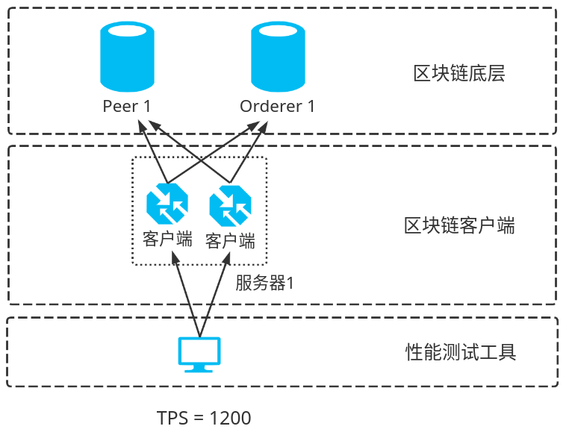
测试过程
场景一

Slide 16
测试过程
TPS = 1000
= 500 个线程 1 秒 处理 1000 笔交易
= 500 个线程 1000 豪秒 处理 1000 笔交易
= 500 个线程 1 豪秒 处理 1 笔交易
= 1 个线程 500 豪秒 处理 1 笔交易

Slide 17
测试过程
jvisualvm

Slide 18
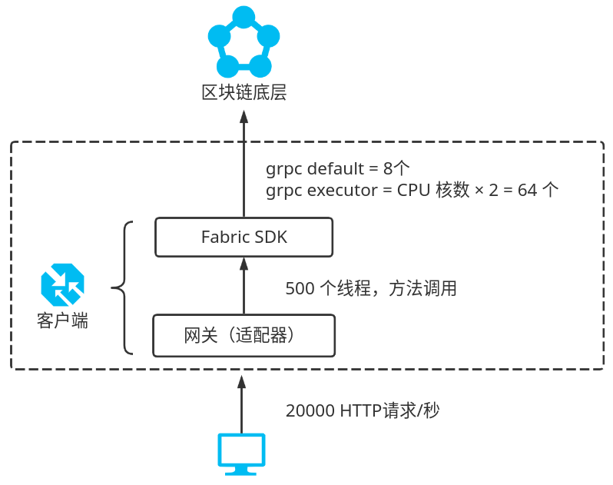
测试过程
结论一：单个客户端的性能受 grpc 连接数的限制

Slide 19
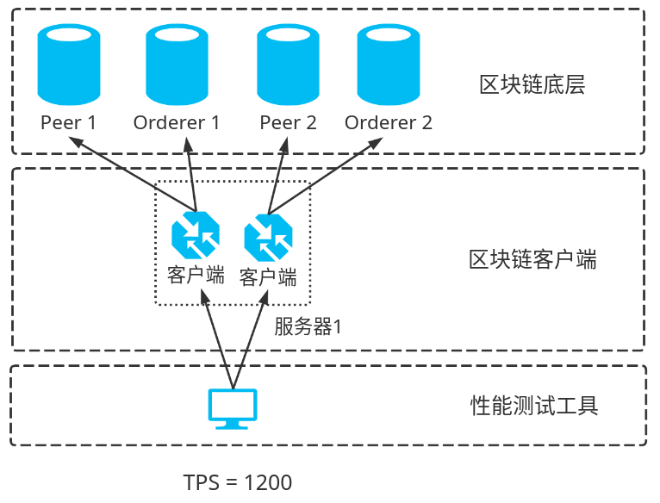
测试过程
场景二

Slide 20
测试过程
结论二：客户端的性能与调用区块链节点的方式无关

Slide 21
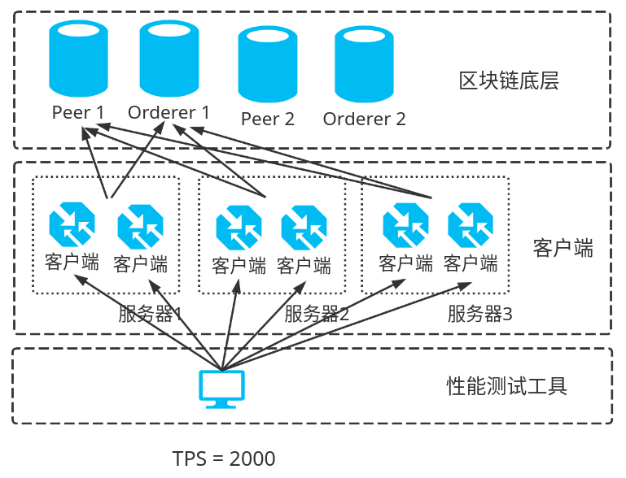
测试过程
场景三

Slide 22
测试过程
现象一：在 硬件资源好 的服务器和 硬件资源差 的服务器上，性能表现几乎没有差异
现象二：在 网络带宽高 的服务器和 网络带宽低 的服务器上，性能表现差异显著

Slide 23
测试过程
iperf

Slide 24
测试过程
结论三：限制 TPS 达到 2000 以上的因素是网络带宽
（测试服务器是 1000 Mbps）
佐证：
1. 《Performance Benchmarking and Optimizing Hyperledger Fabric Blockchain Platform》
https://arxiv.org/pdf/1805.11390.pdf

Slide 25
目录
第一部分 性能指标
第二部分 测试工具
第三部分 测试过程与结果

Slide 26
感谢聆听 敬请指正

